Slide 1

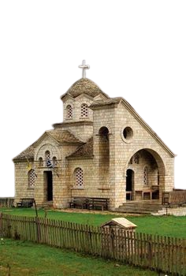
아침에 주의 인자하심을
나-타-내시-며

Slide 2

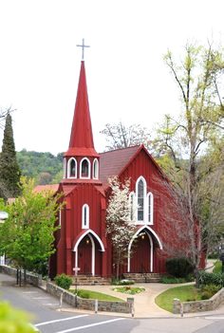
밤마다 주의 성실하심을
베풂이 좋으나이-다

Slide 3

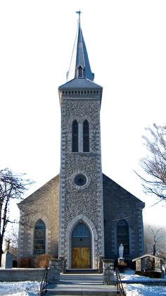
여-호와께 감사하며
주의 이름을 찬양

Slide 4

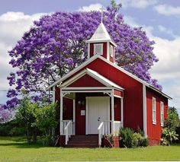
여-호와께 감사하며
주의 이름 을 찬 양

Slide 5


여호와여 주의 행사가
어찌 그리 크신지요

Slide 6


주의 생각이- 심히
깊으시나-이-다

Slide 7


아침 에 주의 인자하심을
나-타-내시- 며

Slide 8

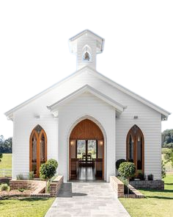
밤마다 주의 성실하심을
베풂이 좋으나이다--

